Slide 1

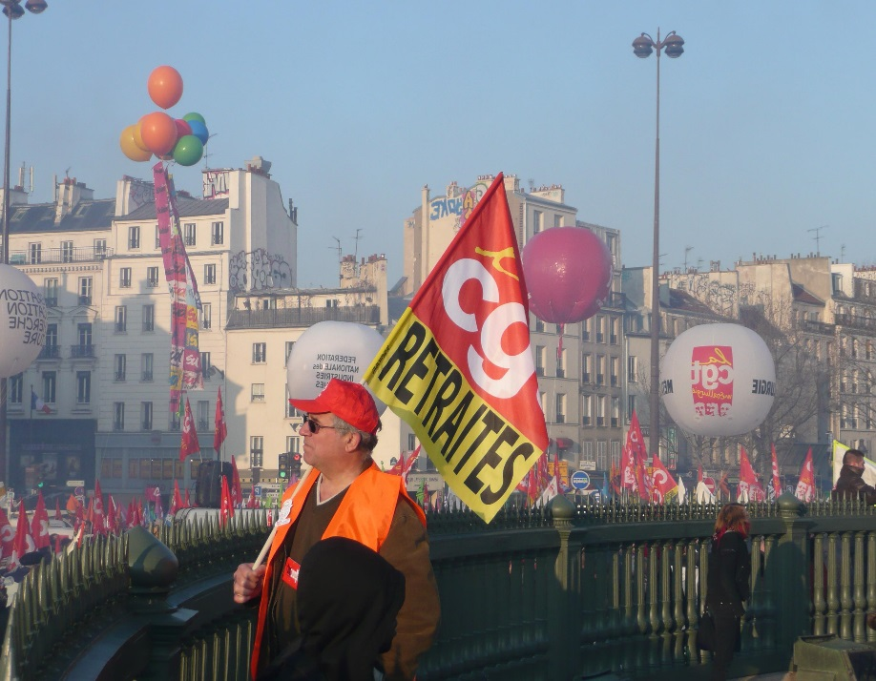
Espace revendicatif - Pole Travail / Santé / Protection sociale - Activité retraite
Réforme des retraites
2018-2019
réforme Macron des retraites
Notes:
18/04/2018

Slide 2
Un combat utile contre
les réformes des retraites
Les luttes de 1995, 2003 et 2010 contre les réformes des retraites ont eu de grandes conséquences en terme de pouvoir d’achat des retraités par rapport aux actifs, de taux de pauvreté et de maintien de la répartition comme base du système de retraite

Slide 3
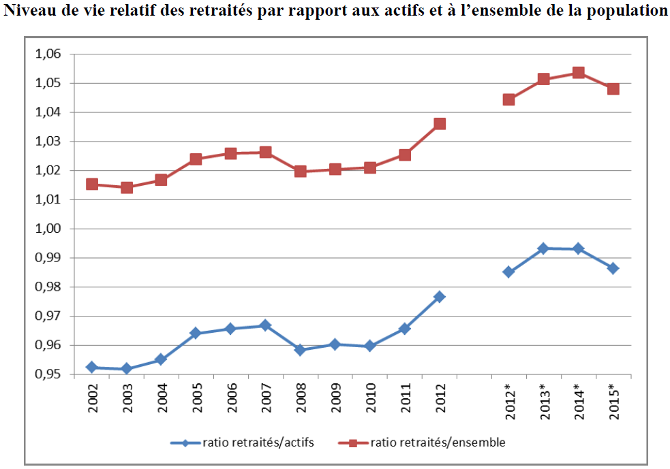
Un combat utile

Slide 4
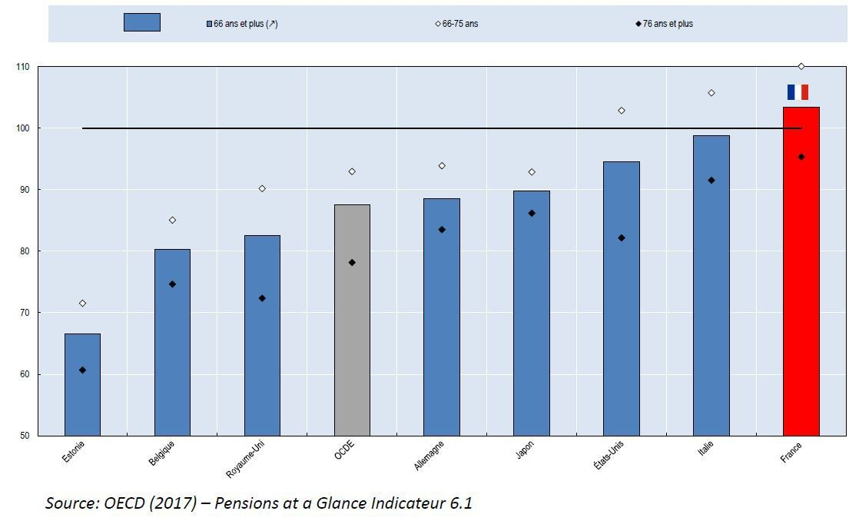
Revenu moyen des retraités par rapport
au revenu moyen de toute la population

Slide 5
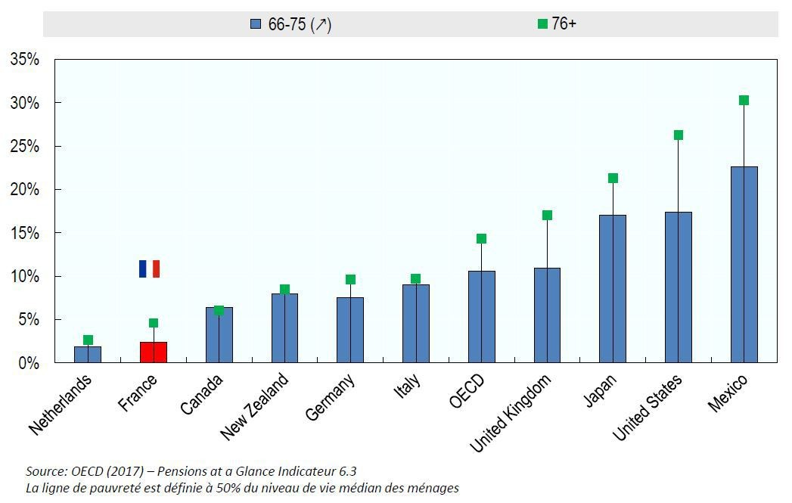
Taux de pauvreté des plus de 65 ans

Slide 6
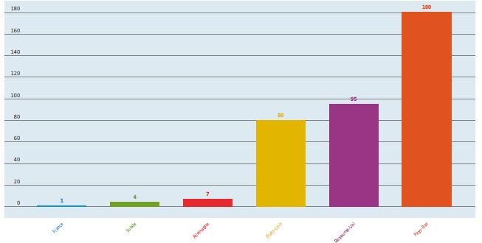
Actif des fonds de pensions
% du PIB données 2016

Slide 7
Les conséquences des réformes :
la baisse programmée des pensions
Au-delà de la baisse immédiate des pensions, les réformes déjà faites
(indexation du salaire et des pensions, 10 aux 25 meilleures années, durée d'assurance, âge de départ)
entraîneront une baisse des pensions jusqu'en 2070 évaluée par
le Conseil d'Orientation des Retraites

Slide 8
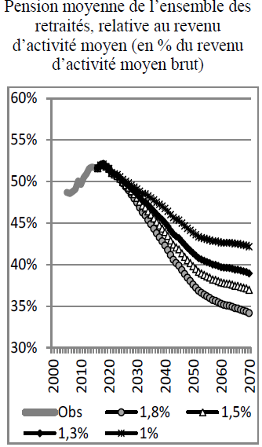
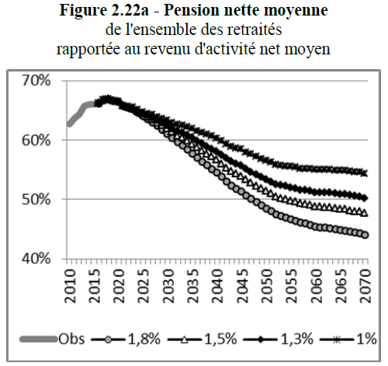
La baisse programmée : pensions/activité
Notes:
18/04/2018

Slide 9
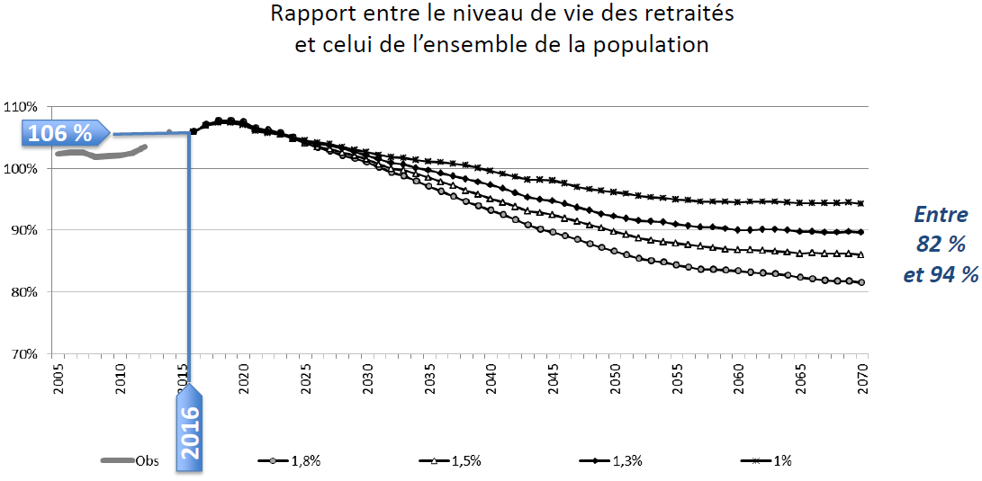
La baisse programmée : niveau de vie
Notes:
18/04/2018

Slide 10
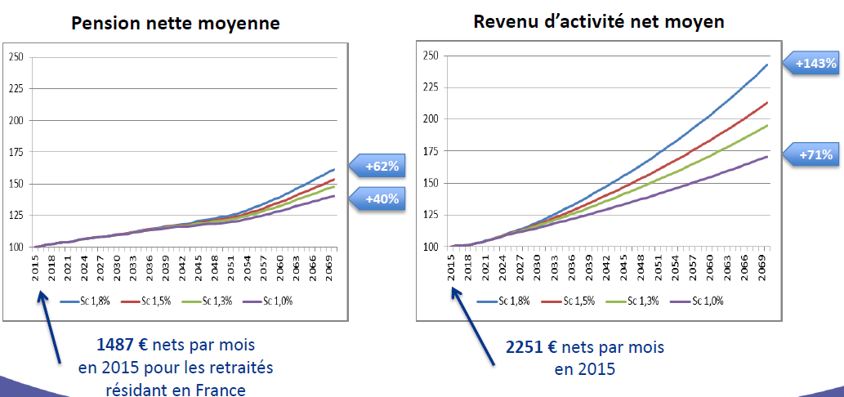
La baisse programmée : revaloriser sur l'inflation et pas le salaire annuel moyen
Notes:
18/04/2018

Slide 11
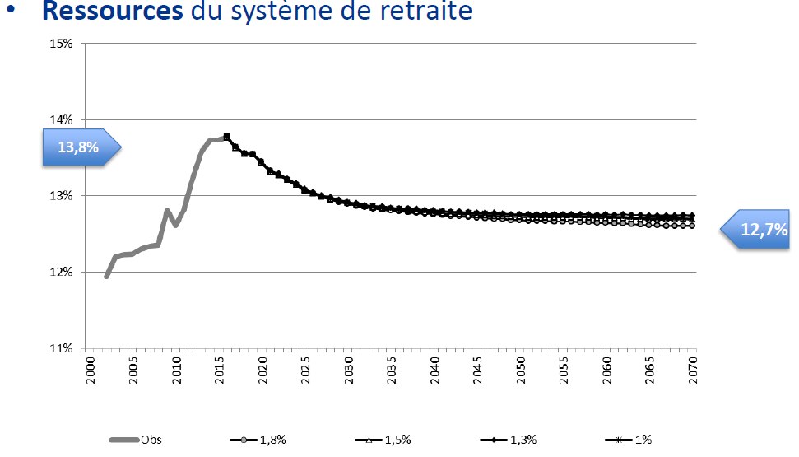
La baisse programmée : part du PIB
Notes:
18/04/2018

Slide 12
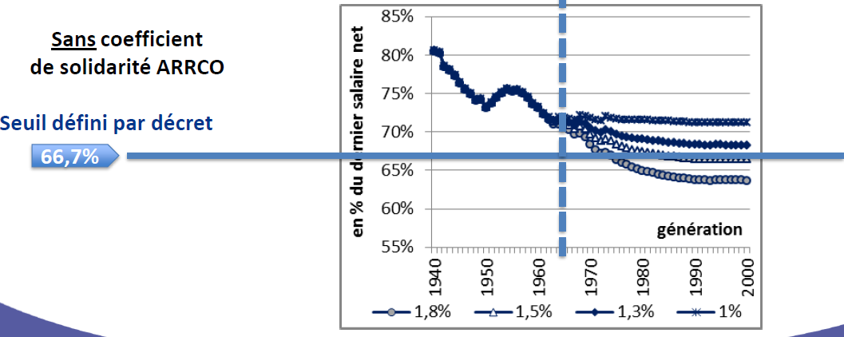
La baisse programmée : taux de remplacement
Non-cadre privé carrière complète
Notes:
18/04/2018

Slide 13
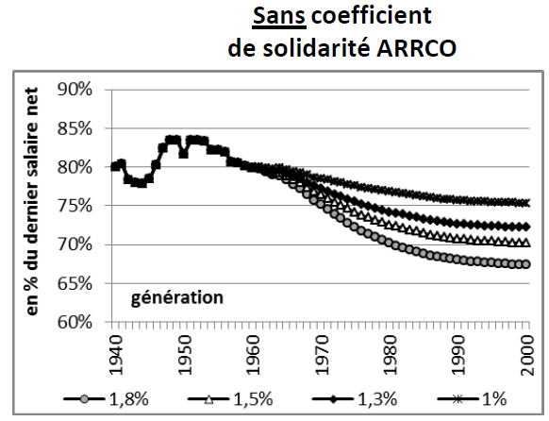
La baisse programmée : taux de remplacement
Carrière au SMIC du privé
Notes:
18/04/2018

Slide 14
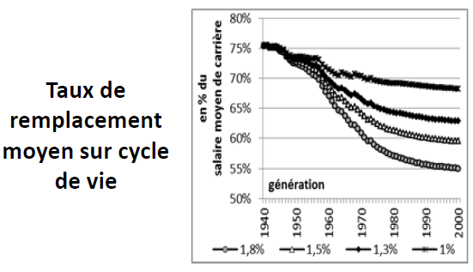
La baisse programmée : taux de remplacement
Non cadre du privé : salaire de toute la carrière
Notes:
18/04/2018

Slide 15
Une réforme supplémentaire ?
La caractéristique et la nouveauté du projet Macron :
► une réforme systémique et non plus paramétrique
► un système unique avec ou sans régime unique
► en points (ou en comptes notionnels) et non plus majoritairement en annuités.
réforme Macron des retraites
Notes:
18/04/2018
Dans la campagne de la CGT, il est nécessaire de répondre à chacune de ces caractéristiques : une campagne politique, qui prennent en compte les doutes, qui combatte les divisions et qui explique les enjeux de la réforme.

Slide 16
Le cadrage du projet gouvernemental
Trois caractéristiques essentielles :
Une réforme ouvertement politique
Une réforme qui s’appuie sur des doutes et des divisions concernant le système actuel
Une réforme systémique pour la première fois depuis 1945.
réforme Macron des retraites
Notes:
18/04/2018
Dans la campagne de la CGT, il est nécessaire de répondre à chacune de ces caractéristiques : une campagne politique, qui prennent en compte les doutes, qui combatte les divisions et qui explique les enjeux de la réforme.

Slide 17
Des doutes sur le système actuel
Des « doutes sur l’avenir des retraites » exprimés par une grande partie de la population, en particulier par les jeunes
des doutes infondés : le système par répartition basé sur l’emploi est la garantie d’une retraite
- et des doutes justifiés : ils sont la conséquences des régressions engendrées par l’accumulation des réformes, et la bataille idéologique les accompagnant
réforme Macron des retraites
Notes:
18/04/2018

Slide 18
Des divisions concernant le système actuel
Des campagnes répétées de division public/privé
Il est impératif de répondre au diviser pour mieux régner, à la base de la conduite des réformes passées, et d’unifier le monde du travail
réforme Macron des retraites
Notes:
18/04/2018
Les diapos suivantes donneront des éléments de réponses

Slide 19
Discréditer le système actuel
« un système complexe, illisible et inéquitable »
« Une complexité qui défavorise les mobilités et les prises de risque » ;
« Un système qui crée des injustices » ;
« Des circuits de financement opaques et complexes ».
réforme Macron des retraites
Notes:
18/04/2018

Slide 20
Discréditer le système actuel
Le gouvernement s’appuie sur un ressenti
Qu’en est-il en réalité ?
La CGT doit porter l’analyse la plus pertinente possible, et la faire partager
La construction du système de retraite depuis 1945 reste incomplète et doit être poursuivie
Notes:
18/04/2018

Slide 21
Les fondements de la construction du système de retraite : complexe ?
Le fruit de l’histoire
  Avant 1945 de grands régimes par répartition se sont constitués par profession (fonctionnaires, cheminots, marins, mineurs, …)
  Pour les salariés du privé, les retraites « ouvrières et paysannes » par capitalisation se sont écroulées pendant la 2ème guerre mondiale
Notes:
18/04/2018

Slide 22
Les fondements de la construction du système de retraite : complexe ?
  1945 : échec de la mise en place d’un régime universel de retraite au sein de la Sécurité Sociale.
  Le patronat refuse d’aligner les droits sur ceux des régimes existants en répartition (75% de taux de remplacement)
  Ces régimes deviennent des régimes spéciaux de sécurité sociale, en dehors du régime général. Création de régimes propres à certains services publics (EDF, RATP)
Notes:
18/04/2018

Slide 23
Les fondements de la construction du système de retraite : complexe ?
Seuls les salariés du privé intègrent le régime général de retraite de la sécurité sociale
Le taux de remplacement est de 40% à 65 ans sur les 10 dernières années (plus tard révisées en 10 meilleures années)
20% pour un départ à 60 ans
Mise en place d’un plafond
Notes:
18/04/2018

Slide 24
Les fondements de la construction du système de retraite : complexe ?
La faible couverture du régime général contraint à créer des régimes complémentaires pour atteindre un taux de remplacement au même niveau que celui des régimes de retraite dits « spéciaux »
1947 : création du régime complémentaire pour les cadres, obligatoire, par répartition et par points, l’ AGIRC
Notes:
18/04/2018

Slide 25
Les fondements de la construction du système de retraite : complexe ?
Pour les ouvriers et les employés, des régimes complémentaires non obligatoires se mettent en place progressivement sur le même modèle que l’AGIRC
En 1961, ils se fédèrent à l’ARRCO, et deviennent obligatoires en 1972
Notes:
18/04/2018

Slide 26
Les fondements de la construction du système de retraite : complexe ?
Dans les régimes complémentaires par points, le niveau de la retraite est le strict reflet de la cotisation de toute la carrière, et non pas des meilleurs salaires
Nombre de points = cotisation/valeur d’achat
Pension = valeur de service X nbre de points
Agirc-Arrco : taux d’appel de 25% et cotisations additionnelles sans achat de points
Notes:
18/04/2018

Slide 27
Les fondements de la construction du système de retraite : complexe
2019 : fusion de l’Agirc et de l’Arrco en un seul régime complémentaire
Après une baisse des droits suite aux derniers accords, nouvelle restriction :
baisse de 10% pendant trois ans sauf si 4 trimestres de plus travaillés
Un système par points n’est pas prévisible et transparent par nature : la valeur du point
Notes:
18/04/2018

Slide 28
Les fondements de la construction du système de retraite : complexe ?
Des systèmes de retraite séparés se mettront progressivement en place pour les non-salariés : agriculteurs, indépendants et professions libérales
En 2017 cette séparation est rompue et le régime des indépendants (RSI) intègre sans aucune concertation la CNAV qui de ce fait perd son TS (travailleurs salariés)
Notes:
18/04/2018

Slide 29
Les fondements de la construction du système de retraite : complexe ?
De 1945 à 1972 une couverture retraite s’est construite pour tous les salariés privés et publics.
Elle s’est améliorée jusqu’en 1987
Avec des règles différentes le taux de remplacement était équivalent entre privé et public
Notes:
18/04/2018

Slide 30
Le temps des réformes :
le système devient illisible
Depuis 1987, une succession de réformes « paramétriques » concernant notamment :
le privé : indexation sur l’inflation des salaires portés au compte (servant au calcul de la pension)
Passage des 10 aux 25 meilleures années
Notes:
18/04/2018

Slide 31
Le temps des réformes :
le système devient illisible
Tous les régimes : augmentation de la durée d’assurance et recul de l’âge avec des calendriers différents
Revalorisation des pensions sur l’inflation depuis 2003 sauf régimes complémentaires
Notes:
18/04/2018

Slide 32
Le temps des réformes :
un sentiment d’injustice ?
Bien que la formule de calcul soit identique (salaire X taux X durée travaillée), des règles spécifiques d’obtention des droits sont établies pour traduire des réalités professionnelles différentes :
Salaire de référence :
- pour le privé, calcul sur les meilleures années, 10 puis dégradation en 25,
- pour le public, les derniers salaires de la grille de carrière (6 mois dans la Fonction publique hors primes, 5 ans à la SNCF)
Notes:
18/04/2018

Slide 33
Le temps des réformes :
un sentiment d’injustice ?
Durée de carrière : même nombre de trimestres acquis de façon différentes (172 pour la génération 1973)
Pour le privé, pour compenser la précarité un trimestre s’obtient dès la valeur de 150 heures de SMIC de salaires (1482 € en 2018)
Validation de trimestres pour les périodes de chômage, maladie, maternité et éducation
Pour le public, calcul sur la durée travaillée du fait de l’emploi permanent qui justifie le statut
Notes:
18/04/2018
Dans les services publics la maladie et la maternité est directement prise en charge par l’employeur

Slide 34
Le temps des réformes :
un sentiment d’injustice ?
L’application des règles du public au privé désavantagerait les salariés
L’application des règles du privé au public auraient des conséquences négatives sur leur retraite
C’est le durcissement des conditions d’acquisition des droits et le décalage des calendriers qui crée un sentiment d’injustice
Notes:
18/04/2018

Slide 35
Les fondements de la construction du système de retraite : inéquitable ?
► Il faut comparer ce qui est comparable, en qualifications et déroulement des carrière. Montant mensuel brut moyen de la pension de droit direct par régime avec carrière complète :
1- Régime général : 1820€, MSA salariés : 1740€ et
CNRACL : 1880€ (même structure de qualification)
2- FP Etat : 2590€, régimes spéciaux : 2600€, professions libérales: 2420€ (même structure de qualification)
3- MSA non salariés : 730€, RSI commerçants : 1020,
RSI artisans : 1030€
Notes:
18/04/2018

Slide 36
Le temps des réformes :
un sentiment d’injustice ?
Les différences de droits entre régimes sur les dispositifs de solidarité entretiennent un sentiment d’injustice
La CGT est favorable à l’homogénéisation de ces droits dans tous les régimes
Minimum contributif CNAV à 680 € + la pension des complémentaires (= 85% du SMIC net), minimum garanti Fonction publique à 1167€, pension de réversion, majoration pour enfants, MDA (8 trimestres, bonification d’un an)
Notes:
18/04/2018

Slide 37
Les qualités du système de retraite
Jusqu’à fin 80 notre système de retraite a avancé progressivement avec des objectifs porteurs de valeurs :
progrès, solidarité, démocratie
La retraite a permis d’assurer un niveau de vie sans décrochage important avec celui des actifs, et de faire reculer la pauvreté chez les retraités
Notes:
18/04/2018

Slide 38
Les qualités du système de retraite
De plus, particulièrement dans le privé, les paramètres de calcul retenus ont eu pour objectifs de réduire les inégalités de la vie active (par exemple temps partiel subi : 150 heures de SMIC)
Des éléments de solidarité ont été introduits avec les mêmes objectifs (droits familiaux, trimestres de chômage ou de maladie,…)
Notes:
18/04/2018

Slide 39
Les qualités du système de retraite
Le système par annuités permet plus facilement de mettre en place ces correctifs par la redistribution qu’il organise et par les solidarités entre générations et au sein d’une même génération
Notre système actuel, par répartition et majoritairement par annuités, malgré toutes ses imperfections, assure ces objectifs
Notes:
18/04/2018
Redistribution : dans les paramètres de fonctionnement du régime (trimestres validés en euros s’ajoutant à la durée d’assurance),
Solidarité inter-générationnelle : les cotisations des actifs assurent le paiement des pensions des retraités, et la somme des pensions reçues est supérieure à la somme des cotisations versées (on reçoit plus que ce qu’on a donné)
Solidarité intra-générationnelle : on compense les salaires les plus faibles (minimum de pension), et les différences de carrières (chômage, maladie)

Slide 40
La méthode du gouvernement
La méthode gouvernementale est, en soi, un élément important de la réforme.
Plusieurs axes prévisibles :
1 - discréditer le système actuel,
2 - opposer les générations
3 - et les secteurs professionnels,
réforme Macron des retraites
Notes:
18/04/2018

Slide 41
Les objectifs du gouvernement
Un objectif principal mis en avant : le système lui-même. Ce qui est très différent des objectifs en jeu lors des réformes antérieures : les paramètres.
1 - Des objectifs affichés
Uniquement consacrés au fonctionnement : « un grand choc de lisibilité et de simplification de notre régime de retraite » (discours présidentiel du 22 janvier)
réforme Macron des retraites
Notes:
18/04/2018

Slide 42
Les objectifs affichés
Un système plus simple et donc plus lisible ;
Un système plus équitable ;
Sans remise en cause des paramètres actuels (âges, et durée si elle est conservée) ;
Une option du haut-commissariat pour un régime en points (pas en comptes notionnels)
La conservation des régimes « lorsque cela se justifie » (dixit JP Delevoye), mais des règles de calcul communes
réforme Macron des retraites
Notes:
18/04/2018

Slide 43
Les objectifs du gouvernement
2 - Des objectifs masqués
Concernant notamment le niveau des pensions et la dimension de solidarité
Les projections du COR prévoient une baisse de la pension moyenne de 66% du salaire moyen aujourd’hui à 50% en 2070
La baisse des pensions serait facilitée par le passage à une retraite par points, accentuée pour les plus vulnérables
réforme Macron des retraites
Notes:
18/04/2018
Les projections sont faites à partir des paramètres actuels issus des réformes

Slide 44
Les objectifs masqués
Passer ouvertement à la cotisation définie ;
Un système plus étroitement contributif : « un euro cotisé donne partout le même droit »
C’est-à-dire une mise en question de la redistribution interne au système actuel ;
Une solidarité séparée de la cotisation et sans doute financée par l’impôt ;
réforme Macron des retraites
Notes:
18/04/2018

Slide 45
Les objectifs masqués
Une place dégagée pour un étage de capitalisation ;
Une maîtrise financière avec un mécanisme d’équilibrage automatique des comptes
Une réponse aux consignes européennes
Une étatisation complète de l’ensemble du système de retraite
Une suppression de toute forme de démocratie sociale
réforme Macron des retraites
Notes:
18/04/2018

Slide 46
Déplacer la bataille sur des objectifs de fond
Le niveau concret des pensions
La question qui n’est pas abordée : quels niveaux de pension au bout de cette réforme ?
Notre réponse : garantir un taux de remplacement, lié à une condition d’âge
La justification de régimes différents
Qui sont liés à des réalités professionnelles différentes : contrat de travail, statut, conditions d’emploi et de travail
D’où des règles d’acquisition des droits différentes
réforme Macron des retraites
Notes:
18/04/2018
Le défi sera de faire partager à l’opinion publique nos priorités et de sortir de la technique et des thèmes démagogiques de la future campagne gouvernementale

Slide 47
Déplacer la bataille sur des objectifs de fond
Les mécanismes de redistribution et de solidarité
Ils sont mis en danger par le projet
En particulier dans le régime général (règles d’acquisition des trimestres, SAM), minima de pension, périodes assimilées (maladie, chômage, invalidité)
Mais aussi pour tous les salariés : quelle place pour les mécanismes de solidarité communs à tous les régimes. C’est-à-dire des mécanismes non directement liés au salaire
La démocratie sociale
Totalement absente, aussi bien dans la démarche que dans le projet lui-même
réforme Macron des retraites
Notes:
18/04/2018

Slide 48
Les principes et les propositions CGT
Mettre nos principes en avant
Pour renouveler les solidarités inter et intragénérationnelles
► corriger les inégalités et les risques de la vie active
Pour donner une garantie véritable aux jeunes générations :
► assurer la répartition solidaire à prestation définie.

Slide 49
Les principes et les propositions CGT
Pour assurer la justice entre les secteurs professionnels :
► un socle commun de droits mis en œuvre par tous les régimes
Pour répondre au besoin de transparence :
► rebâtir une gestion démocratique du système de retraite.
Pour assurer un financement pérenne :
► lier niveau de cotisation, amélioration du travail et de l’emploi

Slide 50
La cohérence de nos propositions
Pour consolider la répartition solidaire à prestation définie :
► il faut mettre l’emploi et les salaires en priorité
Répondre au défi démographique :
► l’allongement de la vie doit rester un progrès
Garantir des financements pérennes :
► la CGT a des propositions concrètes de réforme
Coordonner les régimes pour assurer la solidarité :
► revenir à la démocratie sociale
réforme Macron des retraites
Notes:
18/04/2018

Slide 51
Les revendications de la CGT : un socle commun de droits à mettre en œuvre dans tous les régimes
Garantir la possibilité de départ à 60 ans
Assurer un niveau de pension d’au moins 75 % du revenu net d’activité pour une carrière complète
Élever les minima de pension au niveau du SMIC pour une carrière complète
Indexer les pensions sur l’évolution des salaires et non pas sur les prix
Permettre réellement des départs anticipés pour pénibilité, développer la prévention, aménager les fins de carrière

Slide 52
Une retraite solidaire pour une société solidaire
Quelle que soit la réforme envisagée, le système de retraite doit être construit sur les mêmes principes et les mêmes valeurs qu’après 1945 :
Une retraite solidaire pour une société solidaire, qui maintient le niveau de vie et qui réduit les inégalités
réforme Macron des retraites
Notes:
18/04/2018

Slide 53
Une retraite solidaire pour une société solidaire
L’allongement de l’espérance de vie fait que chacun peut espérer une plus ou moins longue période de retraite. Cette perspective pour tous est un véritable changement dans l’organisation de la vie humaine
Elle fait de la retraite un projet personnel commun à tous les salariés et citoyens, projet qu’il faut organiser collectivement
réforme Macron des retraites
Notes:
18/04/2018

